Slide 1
CHÀO MỪNG CÁC EM
ĐẾN VỚI BUỔI HỌC HÔM NAY!

Slide 2
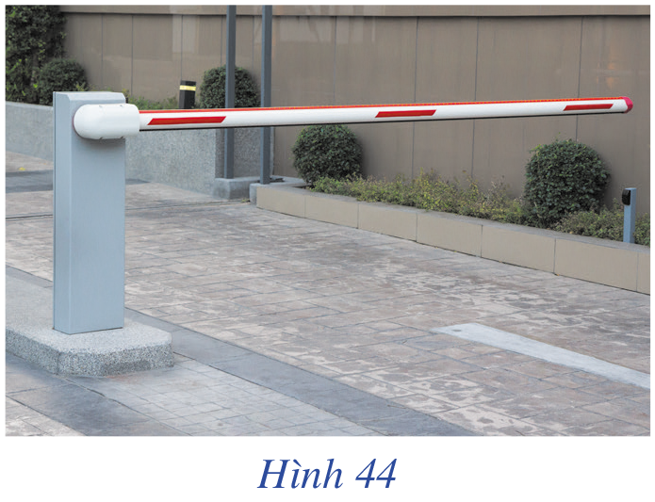
KHỞI ĐỘNG
Trong thực tiễn, ta thường gặp nhiều đồ dùng, vật thể gợi nên hình ảnh đường thẳng song song với mặt phẳng. Chẳng hạn, thanh barrier song song với mặt phẳng (Hình 44).
Thế nào là đường thẳng song song với mặt phẳng trong không gian?

Slide 3
BÀI 3. ĐƯỜNG THẲNG VÀ MẶT PHẲNG SONG SONG

Slide 4
NỘI DUNG BÀI HỌC
01
02
Đường thẳng song song với mặt phẳng
Điều kiện và tính chất

Slide 5
I. ĐƯỜNG THẲNG SONG SONG VỚI MẶT PHẲNG
Thảo luận nhóm đôi
a) Trong Hình 44, thanh barrier và mặt phẳng gợi nên hình ảnh đường thẳng d và mặt phẳng (P). Cho biết đường thẳng d và mặt phẳng (P) có điểm chung hay không.
HĐ1
b) Cho đường thẳng d và mặt phẳng (P). Hãy cho biết các khả năng có thể xảy ra đối với số điểm chung của d và (P).

Slide 6
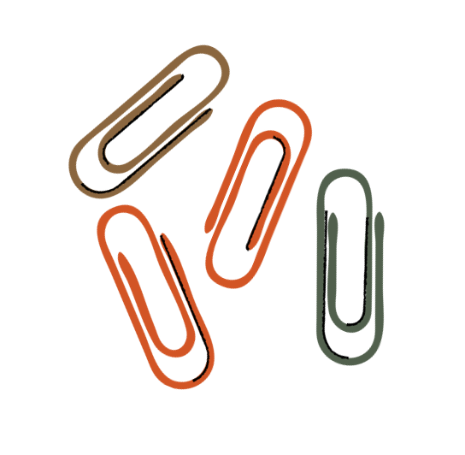
Giải
a) Trong Hình 44 đường thẳng d và mặt phẳng (P) không có điểm chung.
b) Các khả năng xảy ra với số điểm chung của d và (P) là:
Vô số điểm chung
1 điểm chung
Không có điểm chung.

Slide 7
Nhận xét
Có 3 khả năng có thể xảy ra đối với số điểm chung của (P) và d:
d ⊂ (P) hay (P) ⊃ d ⇔ d và (P) có hai điểm chung phân biệt trở lên.
d ∩ (P) = A ⇔d và (P) có 1 điểm chung duy nhất là A.
d // (P) ⇔ d và (P) không có điểm chung.

Slide 8
KẾT LUẬN
Đường thẳng a song song với mặt phẳng (P) nếu chúng không có điểm chung.

Slide 9
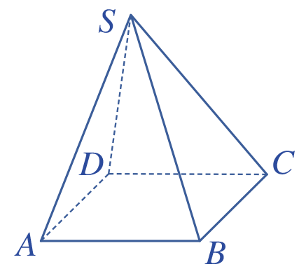
Cho hình chóp S.ABCD có đáy ABCD là hình bình hành. Chứng minh rằng AB // (SCD).
Ví dụ 1
Giải
Nếu đường thẳng AB và mặt phẳng (SCD) có điểm chung là M thì điểm M nằm trên cả hai mặt phẳng (ABCD) và (SCD) $⟹$ M $∈$ CD.
Do đó, M là điểm chung của hai đường thẳng AB và CD. Điều này không xảy ra vì AB // CD.
Vậy AB // (SCD).

Slide 10
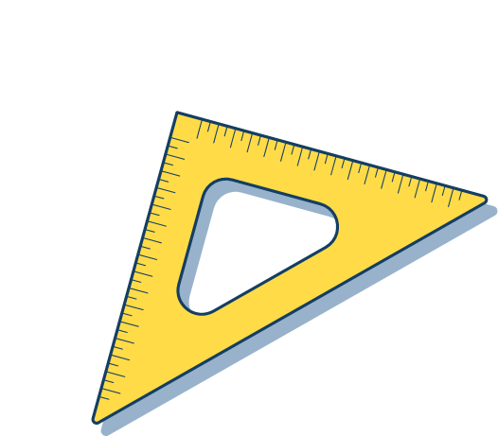
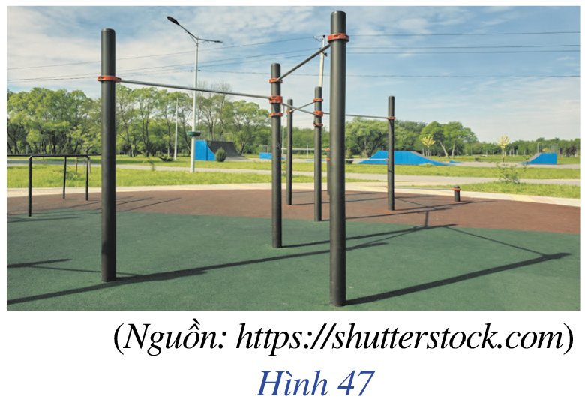
Luyện tập 1
Quan sát các xà ngang trên sân tập thể dục ở Hình 47. Hãy cho biết vị trí tương đối của các xà ngang đó với mặt sân.
Giải
Xà ngang song song với mặt sân

Slide 11
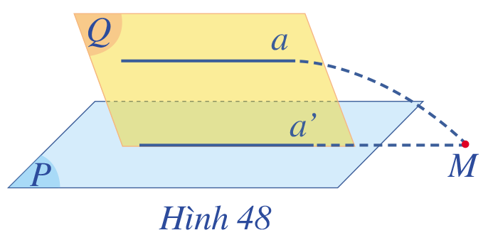
II. ĐIỀU KIỆN VÀ TÍNH CHẤT
Thảo luận nhóm đôi
Cho đường thẳng a không nằm trong mặt phẳng (P) và a song song với đường thẳng a’ nằm trong (P) (Hình 48). Gọi (Q) là mặt phẳng xác định bởi hai đường thẳng song song a, a’.
HĐ2
a) Giả sử a cắt (P) tại M. Đường thẳng a có cắt đường thẳng a’ tại M hay không?
b) Nêu vị trí tương đối của đường thẳng a và mặt phẳng (P). Vì sao?

Slide 12
Giải
a) Do a’ ⊂ (P) và a’ ⊂ (Q) nên (P) ∩ (Q) = a’.
Mà a cắt (P) tại M nên M ∈ (P)
Lại có M ∈ a, a ⊂ (Q) nên M ∈ (Q)
Suy ra M là giao điểm của (P) và (Q).
Do đó giao tuyến a’ của hai mặt phẳng đi qua điểm M.
Vậy đường thẳng a cắt đường thẳng a’ tại M.
b) Theo câu a, nếu a cắt (P) tại M thì đường thẳng a và đường thẳng a’ cắt nhau tại M.
Điều này là mâu thuẫn với giả thiết là hai đường thẳng a và a’ song song.
Do đó a không có điểm chung với (P) nên a // (P).

Slide 13
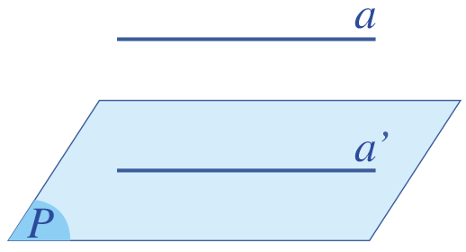
ĐỊNH LÍ 1 (Dấu hiệu nhận biết một đường thẳng song song với một mặt phẳng):
Nếu đường thẳng a không nằm trong mặt phẳng (P) và song song với một đường thẳng nằm trong (P) thì a song song với (P).

Slide 14
Sử dụng định lí để chứng minh đường thẳng song song với mặt phẳng, ta chỉ cần chỉ ra điều gì?
a // a’
a ⊄ (P)
a' ⊂ (P)
a // (P)

Slide 15
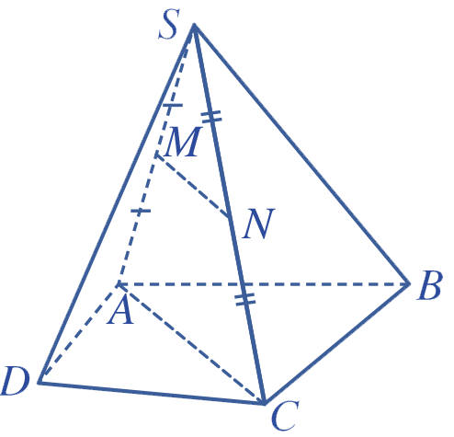
Sử dụng Định lí để trình bày Ví dụ 2 (SGK - tr.102)
Cho hình chóp S.ABCD. Gọi M, N lần lượt là trung điểm của các cạnh SA, SC. Chứng minh rằng đường thẳng MN song song với mặt phẳng (ABCD).
Ví dụ 2
Giải
Vì M, N lần lượt là trung điểm của các cạnh SA, SC nên MN là đường trung bình của $∆$SAC
$⟹$ MN // AC mà AC $∈$ (ABCD)
$⟹$ MN // (ABCD) (theo Định lí 1)

Slide 16
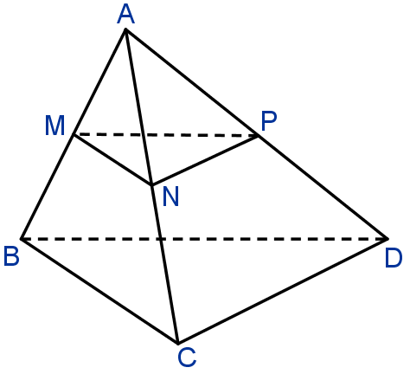
Luyện tập 2
Cho tứ diện ABCD. Gọi M, N, P lần lượt là trung điểm của các cạnh AB, AC, AD. Các đường thẳng MN, NP, PM có song song với mặt phẳng (BCD) không? Vì sao?
Giải
Xét ∆ABC có M, N lần lượt là trung điểm của AB, AC nên MN là đường trung bình của tam giác $⟹$ MN // BC.
Lại có BC ⊂ (BCD), MN ⊄ (BCD) $⟹$MN // (BCD).
Chứng minh tương tự: NP // CD, CD ⊂ (BCD)
$⟹$ NP // (BCD).
Tương tự, MP // BD mà BD ⊂ (BCD) $⟹$MP // (BCD).

Slide 17
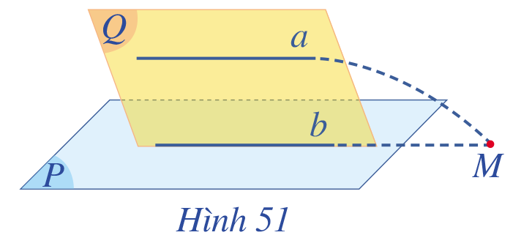
Thực hiện nhóm đôi
Cho đường thẳng a song song với mặt phẳng (P). Cho mặt phẳng (Q) chứa a và cắt (P) theo giao tuyến b. (Hình 51).
HĐ3
Giả sử a cắt b tại M. Đường thẳng a có cắt mặt phẳng (P) tại M hay không?
Nêu vị trí tương đối của hai đường thẳng a và b. Vì sao?

Slide 18
Giải
a) Ta có a ∩ b = {M} nên M ∈ b
Mà b ⊂ (P), do đó M ∈ (P).
Lại có M ∈ a.
Vậy đường thẳng a cắt mặt phẳng (P) tại M.
b) Theo câu a, nếu a cắt b tại M thì a cắt (P) tại M, điều này mâu thuẫn với giả thiết đường thẳng a song song với mặt phẳng (P).
Do đó a và b không cắt nhau và cùng nằm trong mặt phẳng (Q) $⟹$ a // b.
Vậy hai đường thẳng a và b song song với nhau.

Slide 19
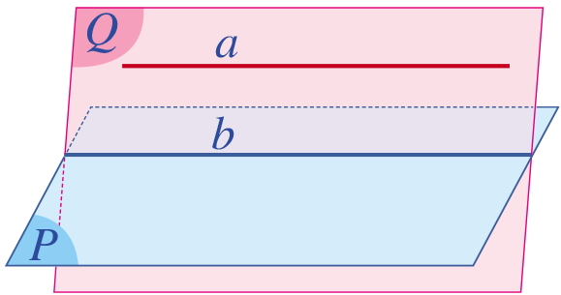
ĐỊNH LÍ 2 (Tính chất của đường thẳng song song với mặt phẳng)
Cho đường thẳng a song song với mặt phẳng (P). Nếu mặt phẳng (Q) chứa a và cắt (P) theo giao tuyến b thì b song song với a.

Slide 20
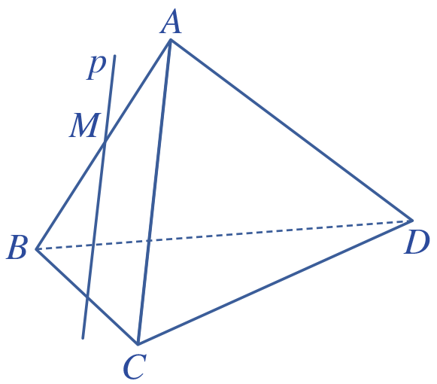
Sử dụng Định lí để hoàn thành Ví dụ 3 (SGK - tr.103)
Cho tứ diện ABCD. Trên cạnh AB lấy điểm M. Gọi (R) là mặt phẳng qua M và song song với hai đường thẳng AC và BD. Xác định giao tuyến của mặt phẳng (R) với mặt phẳng (ABC).
Ví dụ 3
Giải
Áp dụng định lí 2, ta có:
Mặt phẳng (R) đi qua M và song song với AC.
Mà AC ⊂ (ABC) nên mặt phẳng (R) cắt mặt phẳng (ABC) theo giao tuyến p đi qua M và song song với AC.
Tài liệu được chia sẻ bởi Website VnTeach.Com
https://www.vnteach.com

Slide 21
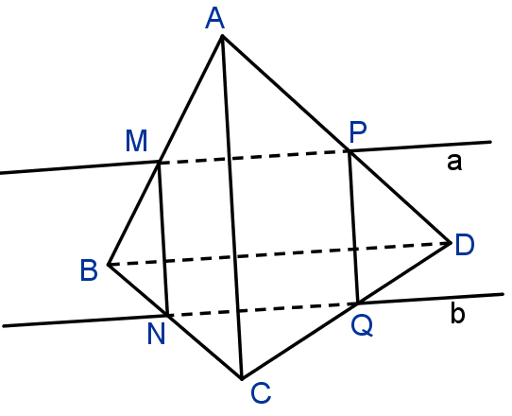
Luyện tập 3
Ở Ví dụ 3, xác định giao tuyến của mặt phẳng (R) với các mặt phẳng (ABD), (BCD), (ACD).
+) (R) đi qua M và song song với BD, mà BD ⊂ (ABD) nên mặt phẳng (R) cắt (ABD) theo giao tuyến a đi qua M và song song với BD.
Giải
+) Gọi N là giao điểm của p và BC. Khi đó N ∈ (R).
(R) đi qua N và song song với BD, mà BD ⊂ (BCD) nên mặt phẳng (R) cắt (BCD) theo giao tuyến b đi qua N và song song với BD.

Slide 22
Luyện tập 3
Ở Ví dụ 3, xác định giao tuyến của mặt phẳng (R) với các mặt phẳng (ABD), (BCD), (ACD).
Giải
+) Gọi P là giao điểm của a và AD, Q là giao điểm của b và CD.
Khi đó P ∈ (R) và P ∈ (ACD) nên P là giao điểm của (R) và (ACD);
Q ∈ (R) và Q ∈ (ACD) nên Q là giao điểm của (R) và (ACD).
Vậy PQ là giao tuyến của (R ) và (ACD).

Slide 23
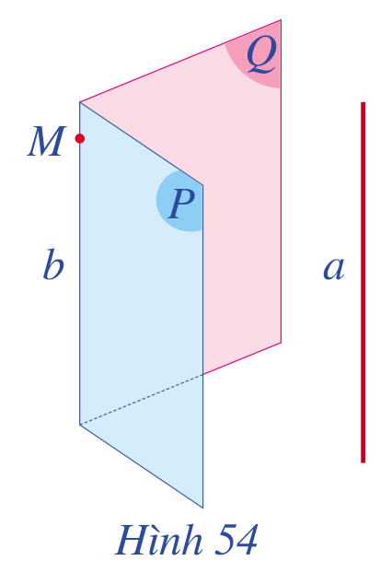
Cho hai mặt phẳng (P), (Q) cùng song song với đường thẳng a và (P) ∩ (Q) = b (Hình 54).
HĐ4
Lấy một điểm M trên đường thẳng b. Gọi b’, b” lần lượt là các giao tuyến của mặt phẳng (M, a) với (P) và mặt phẳng (M, a) với (Q). Cho biết b’ và b” có trùng với b hay không.
Nêu vị trí tương đối của hai đường thẳng a và b. Vì sao?

Slide 24
Giải
a)
+) Ta có: M ∈ b và (P) ∩ (Q) = b. Suy ra M ∈ (P).
Mà M ∈ (M, a). Do đó M là giao điểm của (P) và (M, a).
Lại có b’ = (P) ∩ (M, a)
Suy ra đường thẳng b’ đi qua M.
Tương tự ta cũng chứng minh được b’’ đi qua điểm M.
+) Ta có: a // (P); a ⊂ (M, a); (M, a) ∩ (P) = b’. Do đó a // b’.
Tương tự ta cũng có a // b’’. Do đó b’ // b’’.
Mặt khác: (P) ∩ (Q) = b; (M, a) ∩ (P) = b’; (M, a) ∩ (Q) = b’’; b // b’’. Do đó b // b’ // b’’.
Mà cả ba đường thẳng cùng đi qua điểm M nên ba đường thẳng này trùng nhau.
b) Vì a // b’ nên a // b (do b ≡ b’).

Slide 25
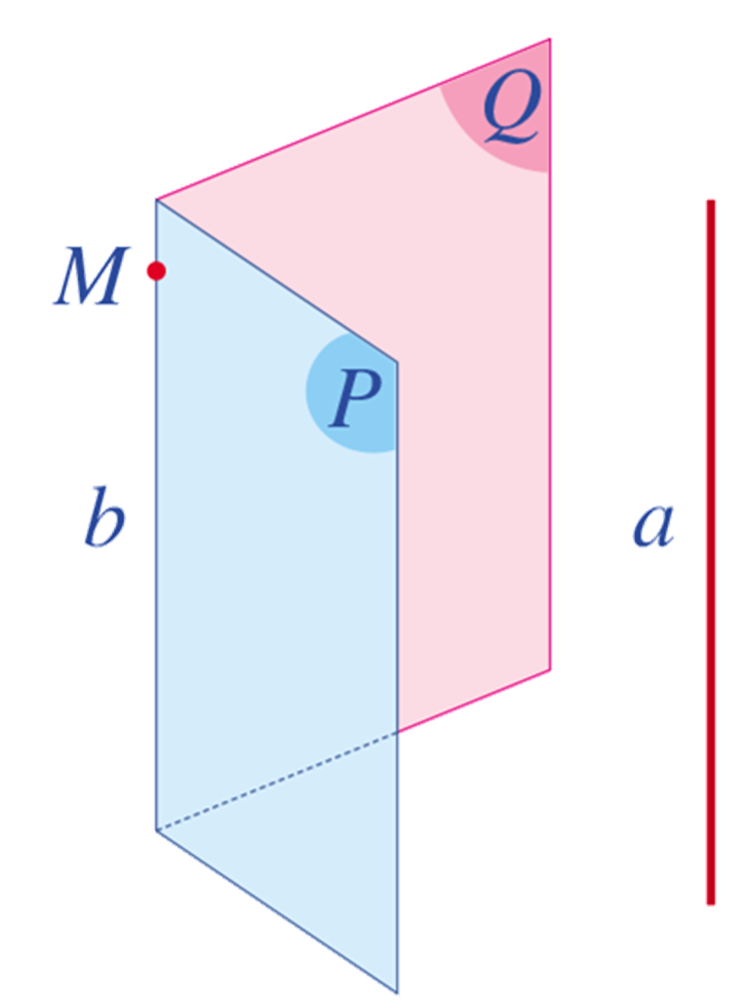
HỆ QUẢ CỦA ĐỊNH LÍ 2
Nếu hai mặt phẳng phân biệt cùng song song với một đường thẳng thì giao tuyến của chúng (nếu có) cũng song song với đường thẳng đó.
Chú ý:
Cho hai đường thẳng chéo nhau. Khi đó có duy nhất một mặt phẳng chứa đường thẳng này và song song với đường thẳng kia.

Slide 26
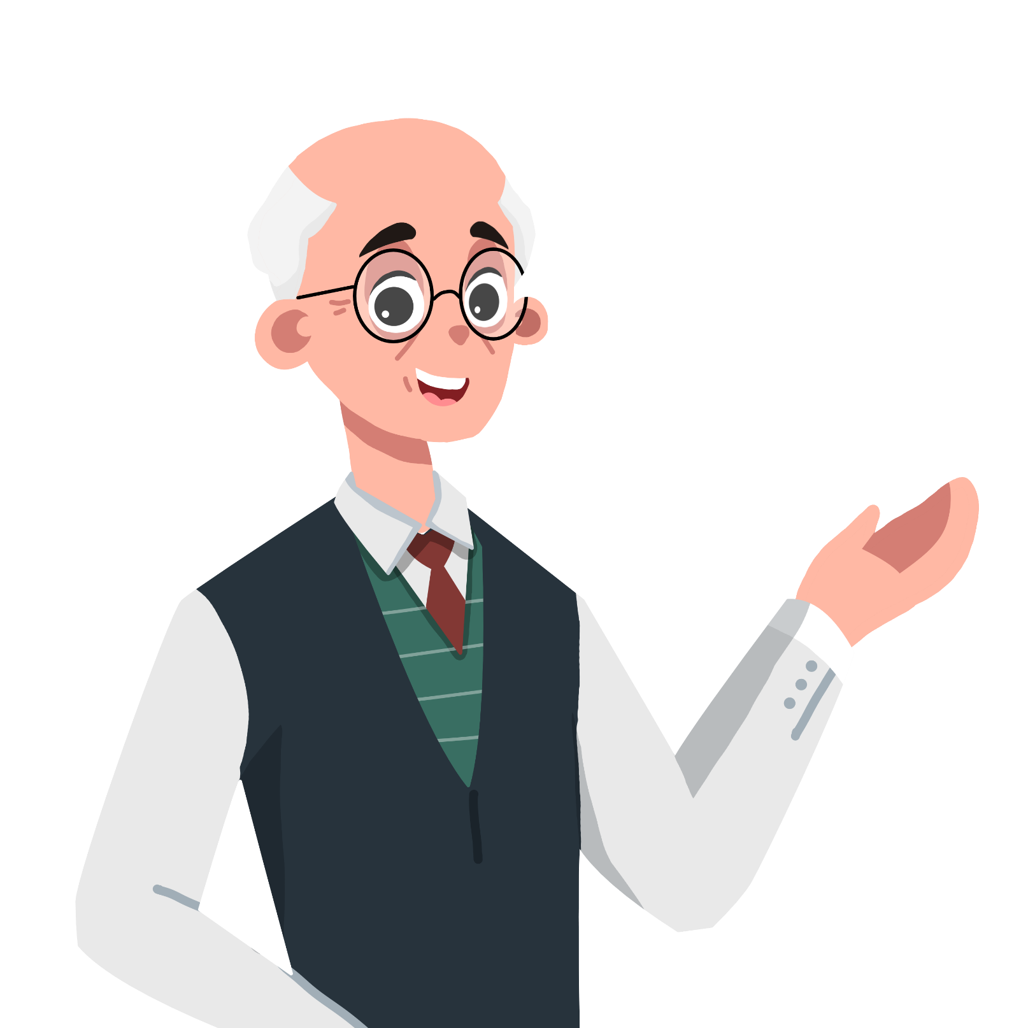
Cho hình chóp S.ABCD với đáy ABCD là hình bình hành. Gọi M, N lần lượt là trung điểm của các cạnh AB, SB. Chứng minh rằng:
Ví dụ 4
Có duy nhất một mặt phẳng (R) là mặt phẳng chứa MN và song song với AD.
Đường thẳng AD song song với giao tuyến d của hai mặt phẳng (SBC) và (R).

Slide 27
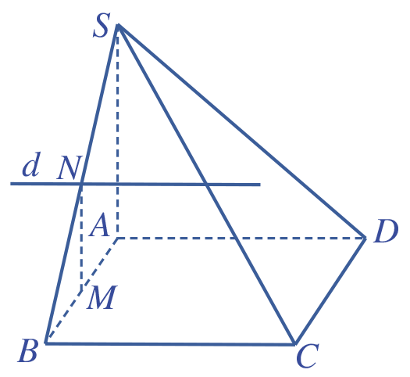
Giải
a) Do MN và AD là hai đường thẳng chéo nhau nên có duy nhất một mặt phẳng (R) chứa MN và song song với AD.
b) Ta thấy N là điểm chung của hai mặt phẳng (SBC) và (R).
Ta có: AD // BC, BC ⊂ (SBC) nên AD // (SBC)
Mà AD // (R) nên theo hệ quả của Định lí 2, giao tuyến d của hai mặt phẳng (SBC) và (R) song song với AD.
Vậy AD // d.

Slide 28
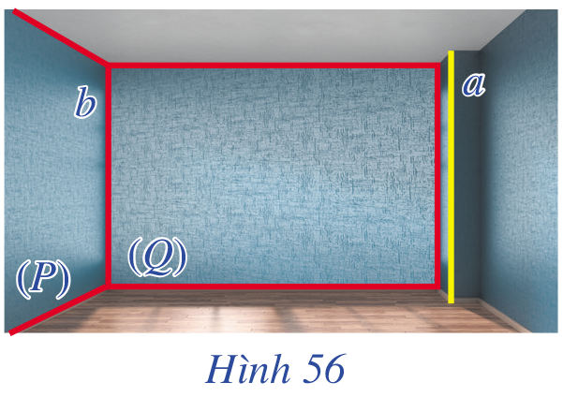
Luyện tập 4
Trong Hình 56, hai mặt tường của căn phòng gợi lên hình ảnh hai mặt phẳng (P) và (Q) cắt nhau theo giao tuyến b, mép cột gợi nên hình ảnh đường thẳng a. Cho biết đường thẳng a có song song với giao tuyến b hay không.
Giải
Ta có: a // (P); a // (Q); (P) ∩ (Q) = b.
Do đó theo hệ quả định lí 2 ta có a // b.

Slide 29
BÀI TẬP TRẮC NGHIỆM
Câu 1. Cho hai đường thẳng a và b chéo nhau. Có bao nhiêu mặt phẳng chứa a và song song với b?
B. 1
A. 0
B. 1
C. 2
D. Vô số

Slide 30
Câu 2. Cho tứ diện ABCD. Gọi G₁ và G₂ lần lượt là trọng tâm các tam giác BCD và ACD. Chọn câu sai:
A. G₁G₂ // (ABD)
B. G₁G₂ // AB
D. G₁G₂ = $\frac{2}{3}$ AB
C. BG₁, AG₂ và CD đồng quy
D. G₁G₂ = $\frac{2}{3}$ AB

Slide 31
Câu 3. Cho hình chóp tứ giác S.ABCD. Gọi M và N lần lượt là trung điểm của SA và SC. Khẳng định nào sau đây đúng?
A. MN // (ABCD)
B. MN // (SAB)
A. MN // (ABCD)
C. MN // (SCD)
D. MN // (SBC)

Slide 32
Câu 4. Cho hình chóp S.ABCD đáy ABCD là hình bình hành. Gọi I, J lần lượt là trọng tâm của tam giác SAB và SAD. E, F lần lượt là trung điểm của AB và AD. Trong các mệnh đề sau, mệnh đề nào đúng?
A. IJ // (SBD)
B. IJ // (SEF)
A. IJ // (SBD)
C. IJ // (SAB)
D. IJ // (SAD)

Slide 33
Câu 5. Cho hình chóp S.ABCD có đáy ABCD là hình bình hành. Gọi G là trọng tâm của tam giác SAB, I là trung điểm của AB. Lấy điểm M trên đoạn AD sao cho AD = 3AM. Đường thẳng qua M và song song với AB cắt CI tại J. Đường thẳng JG không song song với mặt phẳng:
A. (SAC)
B. (SCD)
C. (SAD)
D. (SBC)
C. (SAD)

Slide 34
LUYỆN TẬP
Bài 1 (SGK - tr104) Trong phòng học của lớp, hãy nêu những hình ảnh về đường thẳng song song với mặt phẳng.
Ví dụ: đường chân tường và trần nhà; mép tường và bức tường;…

Slide 35
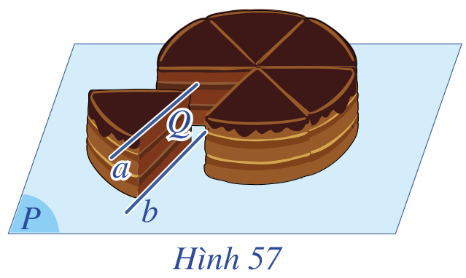
Bài 2 (SGK - tr.104) Trong Hình 57, khi cắt bánh sinh nhật, mặt cắt và mặt khay đựng bánh lần lượt gợi nên hình ảnh mặt phẳng (Q) và mặt phẳng (P); mép trên và mép dưới lát cắt lần lượt gợi nên hình ảnh hai đường thẳng a và b trong đó a song song với mặt phẳng (P). Cho biết hai đường thẳng a, b có song song với nhau hay không.
Giải
Ta có: a // (P); a ⊂ (Q); (P) ∩ (Q) = b.
Do đó theo định lí 2, a // b.
Vậy hai đường thẳng a, b song song với nhau.

Slide 36
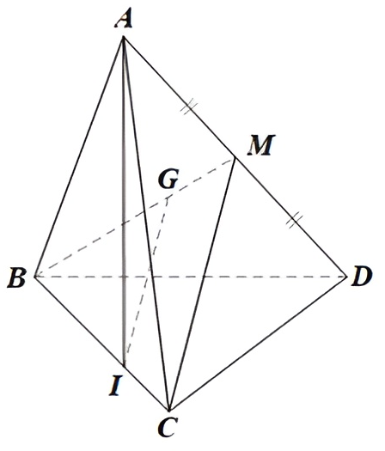
Bài 3 (SGK - tr.104) Cho tứ diện ABCD. Gọi G là trọng tâm của tam giác ABD, điểm I nằm trên cạnh BC sao cho BI = 2IC. Chứng minh rằng IG song song với mặt phẳng (ACD).
Giải
Gọi M là trung điểm của AD.
+) Xét $∆ABD$có G là trọng tâm tam giác nên $\frac{BG}{GM}=\frac{2}{1}.$
Theo đề bài, BI = 2IC nên $\frac{BI}{IC}=\frac{2}{1}$
Ta có $\frac{BG}{GM}=\frac{BI}{IC}=\frac{2 }{1}$suy ra IG // CM
+) Ta có: IG // CM; CM ⊂ (ACD)
Do đó IG // (ACD).

Slide 37
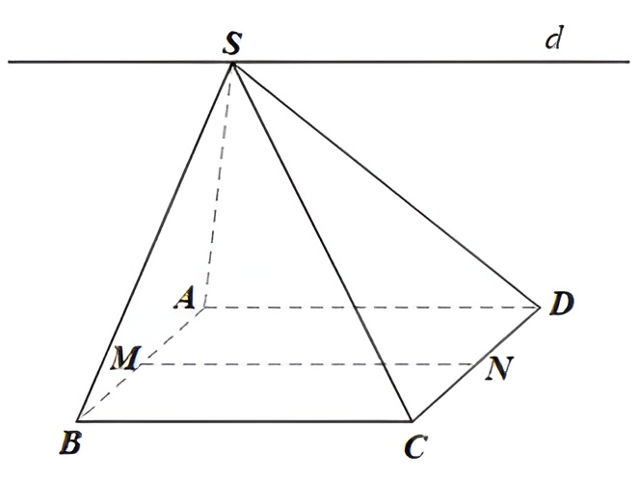
Bài 4 (SGK - tr.104) Cho hình chóp S.ABCD có đáy ABCD là hình bình hành. Gọi M, N lần lượt là trung điểm của AB và CD. Chứng minh rằng đường thẳng MN song song với giao tuyến d của hai mặt phẳng (SBC) và (SAD).
Giải
+) Ta có: S ∈ (SAD) và S ∈ (SBC) nên S là giao điểm của (SAD) và (SBC).
Lại có: AD // BC (do ABCD là hình bình hành); AD ⊂ (SAD); BC ⊂ (SBC).
Do đó giao tuyến d của hai mặt phẳng (SAD) và (SBC) là đường thẳng đi qua S và song song với AD, BC.
+) Vì M, N lần lượt là trung điểm của AB và CD nên MN là đường trung bình $⟹$ MN // BC // AD $⟹$ MN // d.

Slide 38
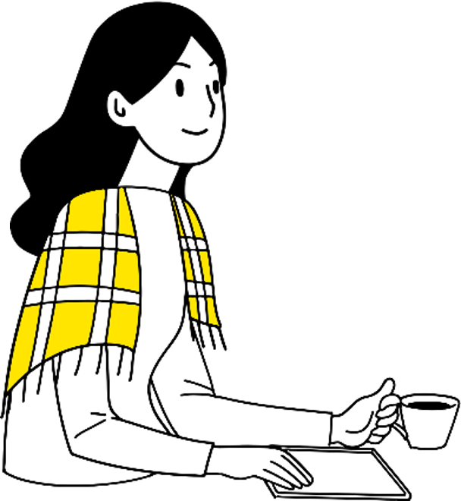
VẬN DỤNG
Bài 5 (SGK - tr104)
Cho hai hình bình hành ABCD và ABEF không cùng nằm trong một mặt phẳng. Gọi M, N lần lượt là trọng tâm của hai tam giác ABF và ABC. Chứng minh rằng đường thẳng MN song song với mặt phẳng (ACF).

Slide 39
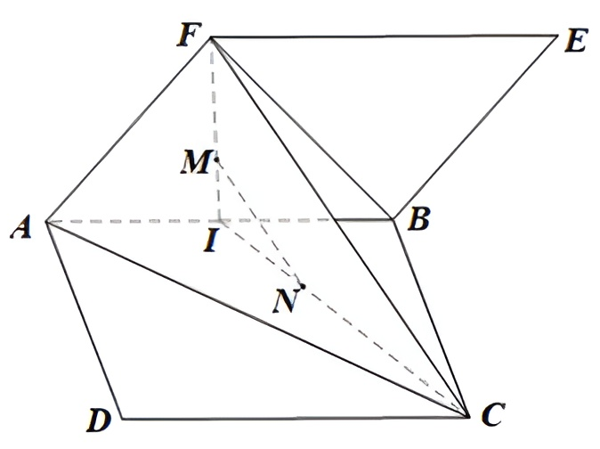
Giải
Gọi I là trung điểm của AB.
Xét DABF có M là trọng tâm của tam giác nên $\frac{FM}{MI}=\frac{2}{1};$
Xét DABC có N là trọng tâm của tam giác nên $\frac{NC}{NI}=\frac{2}{1};$
Ta có: $\frac{FM}{MI}=\frac{NC}{NI}=\frac{2}{1}$
Suy ra MN // FC (theo định lí Thalès)
Mà FC ⊂ (ACF).
Do đó MN // (ACF).

Slide 40
Bài 6 (SGK - tr.104) Cho hình chóp S.ABCD có đáy ABCD là hình bình hành. Lấy điểm M trên cạnh AD sao cho AD = 3AM. Gọi G, N lần lượt là trọng tâm của tam giác SAB, ABC.
a) Tìm giao tuyến của hai mặt phẳng (SAB) và (SCD).
b) Chứng minh rằng MN song song với mặt phẳng (SCD) và NG song song với mặt phẳng (SAC).

Slide 41
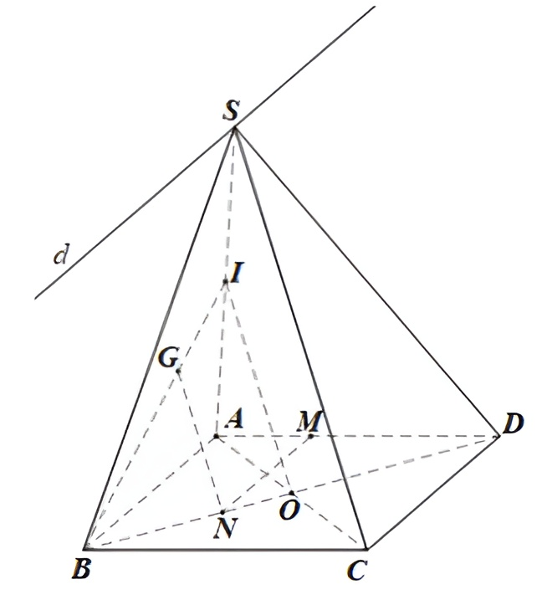
Giải
a) Ta có: S ∈ (SAB) và S ∈ (SCD) nên S là giao điểm của (SAB) và (SCD).
Lại có: AB // CD (do ABCD là hình bình hành); AB ⊂ (SAB); CD ⊂ (SCD).
Do đó giao tuyến của hai mặt phẳng (SAB) và (SCD) là đường thẳng d đi qua S và song song với AB, CD.

Slide 42
b)
+) Gọi O là tâm của hình bình hành, khi đó $BO=OD=\frac{1}{2}BD$
Xét $∆ABC$ có N là trọng tâm của tam giác nên $\frac{BN}{BO}=\frac{2}{3}$ do đó $\frac{BN}{BD}=\frac{BN}{2BO}=\frac{1}{3}.$
Theo bài, $AD=3AM$nên $\frac{AM}{AD}=\frac{1}{3}$
Ta có: $\frac{AM}{AD}=\frac{BN}{BD}=\frac{1}{3} ⟹$ MN // AB.
+) Trong mặt phẳng (ABCD) có: AB // CD và MN // AB nên MN // CD.
Lại có CD ⊂ (SCD). Do đó MN // (SCD).
+) Gọi I là trung điểm của SA.
Xét $∆ABC$có G là trọng tâm của tam giác nên $\frac{BG}{BI}=\frac{2}{3}$
Ta có: $\frac{BG}{BI}=\frac{BN}{BO}=\frac{2}{3}$ $⟹$ GN // IO (theo định lí Thalès đảo)
Mà IO ⊂ (SAC) nên GN // (SAC).

Slide 43
HƯỚNG DẪN VỀ NHÀ
01
02
03
Ôn tập các kiến thức đã học
Hoàn thành bài tập trong SBT
Chuẩn bị bài sau - Bài 4: Hai mặt phẳng song song

Slide 44
CẢM ƠN SỰ CHÚ Ý
LẮNG NGHE CỦA CẢ LỚP!

